Slide 1

SCHUNK Lean Automation
- Greifer mit Schaft-Schnittstelle (Standard)
- Greifer mit Spindel-Schnittstelle (Semi-Standard)

Slide 2
Inhalt
Zweite Überschrift– 20 pt
Text – min. 14 pt
Zwischenüberschrift– 20 pt
Fließtext – min. 14 pt
Greifer mit Schaft-Schnittstelle (Standard) GSW-B
Greifer mit Schaft-Schnittstelle und Ausgleichseinheit (Standard) GSW-B-AGE
Greifer mit Spindel-Schnittstelle (Semi-Standard)
Greifer mit Spindel-Schnittstelle und TCU Ausgleich (Semi-Standard)
Lösungen (Beispiele verschiedene Schnittstelle)
Bilder (Anwendungsbilder)
Fingerwechsel (SCHUNK-Standard / werkzeuglos)

Slide 3
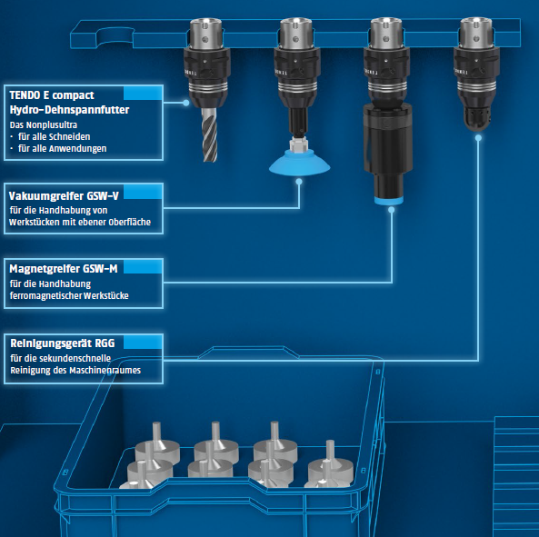
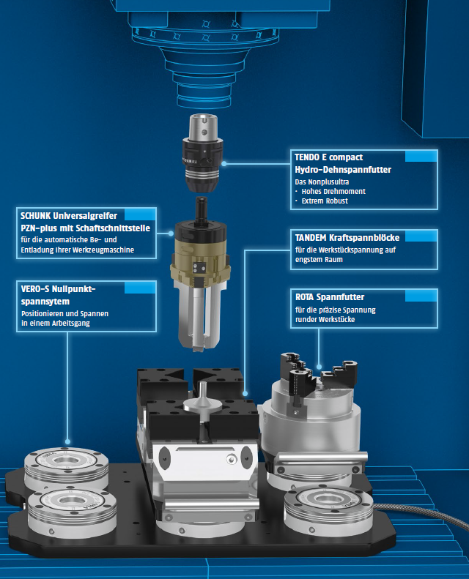
SCHUNK Lean Automation
Notes:
Als Anbieter von Werkzeughalten hat SCHUNK früh erkannt, dass auch der Greifer ein Werkzeug ist, das die Maschine nutzen kann.
Daher bietet SCHUNK im Standard-Portfolio verschiedene Werkzeuge an, die mit einer Spindel-Schnittstelle ausgestattet sind.
Sauggreifer, Magnetgreifer oder mechanscihe Greifer PGN-/PZN-plus.
Angesteuert werden diese mir Kühlschmierstoff

Slide 4
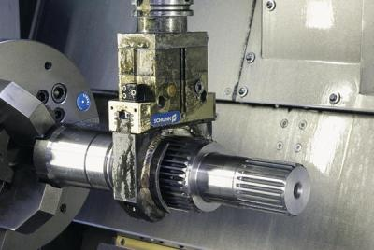
SCHUNK Lean Automation
Werkzeuge für die Automatisierung optimiert mit einer Schaftschnittstelle zur Verwendung in Kombination mit Werkzeughaltern
Selbstständiger Werkstückwechsel durch
die Werkzeugmaschine
Reinigung des Werkstücks
Minimierung der Rüstzeiten
Erhöhung des Maschinen-Nutzungsgrades
Notes:
Einfache und kostengünstiger Einstieg in die Automatisierung
Hohe Effizienzeffekte durch automatischem Werkstückwechsel und -reinigung)
Minimierung Rüstzeiten und höher Nutzungsgrad

Slide 5
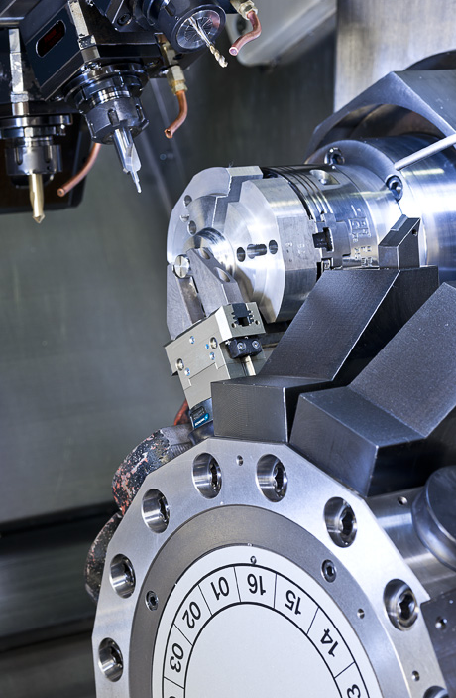
SCHUNK Lean Automation

Slide 6
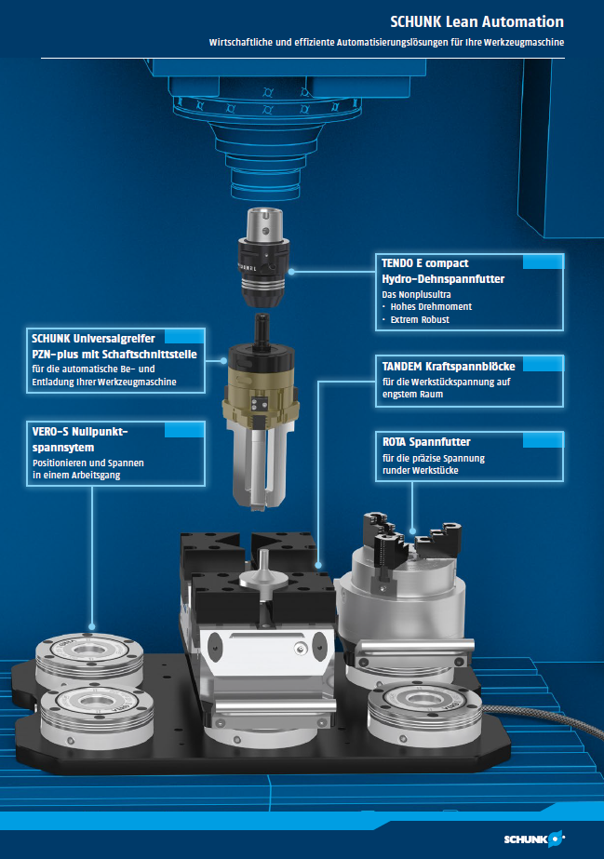
Anforderung an die Maschine
(Voraussetzung für den Einsatz eines Spindelgreifers)
- Spindeldurchführung (Spindel mit ansteuerbarer
Mediendurchführung Luft / KSM,)?
- Größe der Spindel (kann die Spindel das
Werkstückgewicht handhaben)?
- Rückfluss durch die Spindel muss gewährleistet sein.
- Druckbereich
Standard 20/50 bar
Sonder < 20 bar (möglich)
Sonder > 50 bar (möglich)
Oder Druck an der Maschine einstellbar
- Platz im Werkzeugmagazin
- Platz im Maschinenraum (Höhe)
- Freie M- Funktionen
- Orientierung der Spindel von Vorteil
# Ablage-System / Abtransport für Werkstücke
# Ansteuerung (automatisierte) Spannmittel

Slide 7
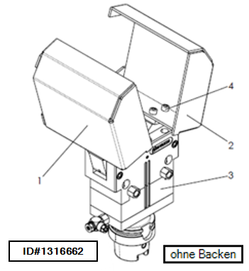
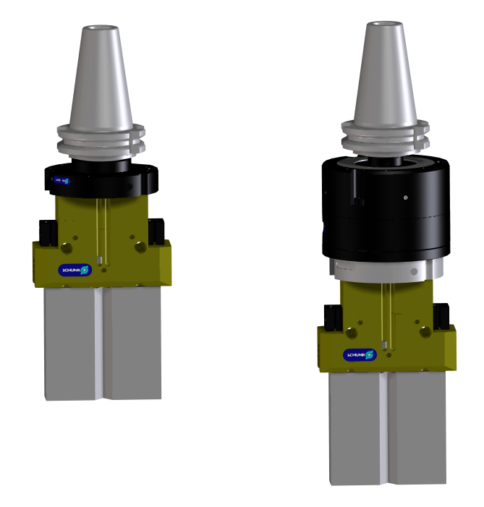
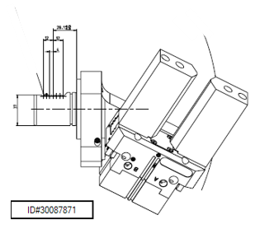
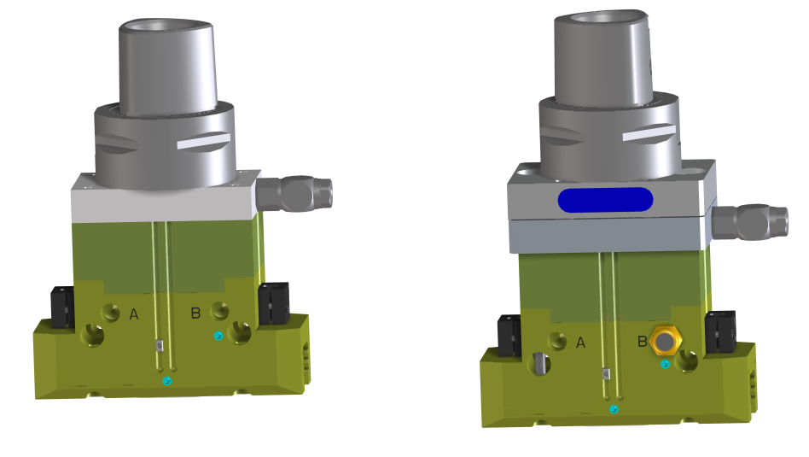
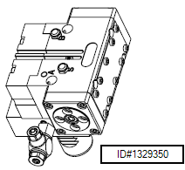
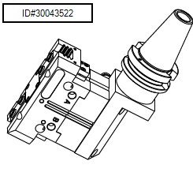
Standard / Semi-Standard / Sonder
SCHUNK Lösungen
Standard
SCHUNK Lösungen Semi- Standard
SCHUNK Lösungen Sonder
Standard- Adapter
mit Schaft-Schnittstelle
GSW-B
ohne Ausgleich
- PGN+ Parallelgreifer
- PZN+ Zentrischgreifer
- PWG+ Winkelgreifer
Standard- Adapter
mit Schaft-Schnittstelle
GSW-B-AGE
mit X/Y/Z- Ausgleich
- PGN+ Parallelgreifer
- PZN+ Zentrischgreifer
- PWG+ Winkelgreifer
Semi- Greifer
mit
Spindel- Schnittstelle
ohne Ausgleich
Semi- Greifer
mit
Spindel- Schnittstelle
mit TCU- Ausgleich
Beispiele
mit unterschiedlichen Schnittstellen

Slide 8
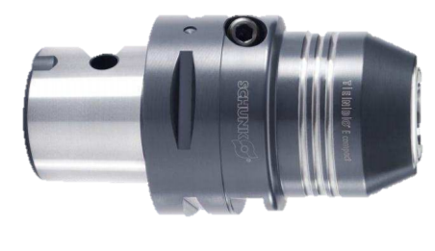
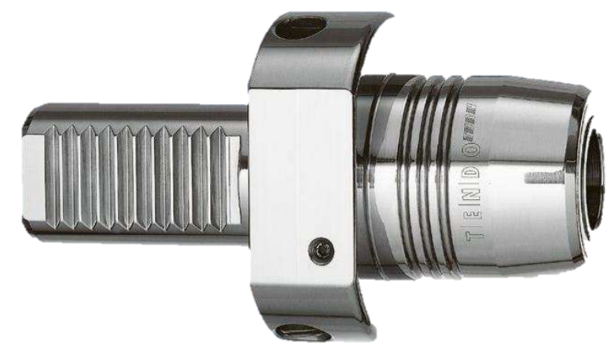
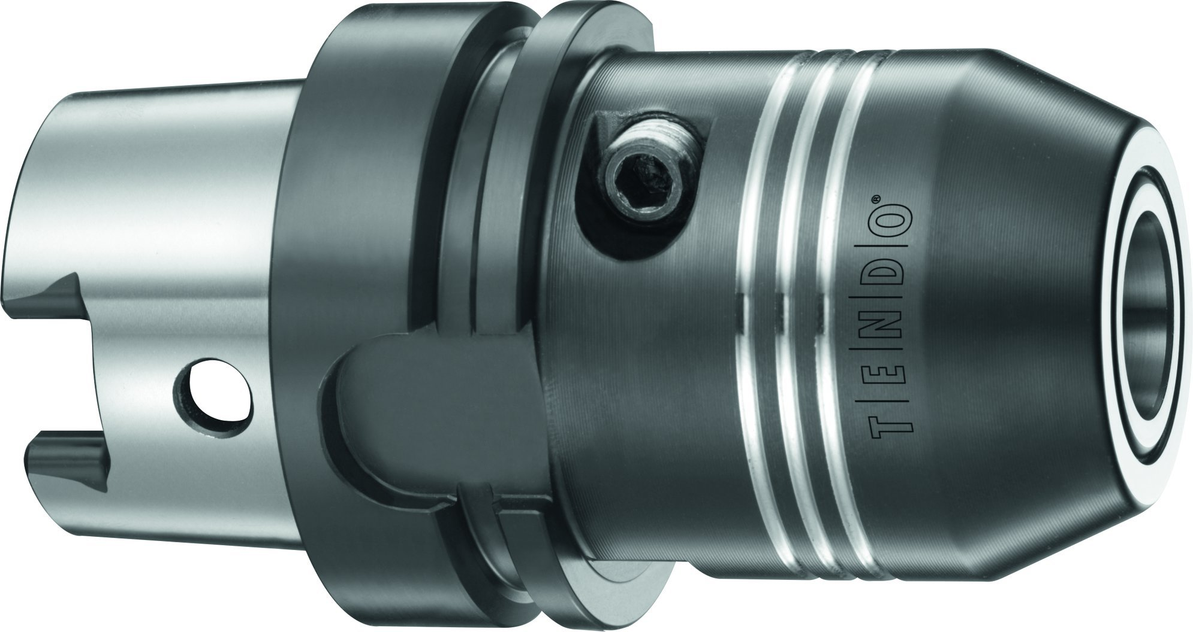
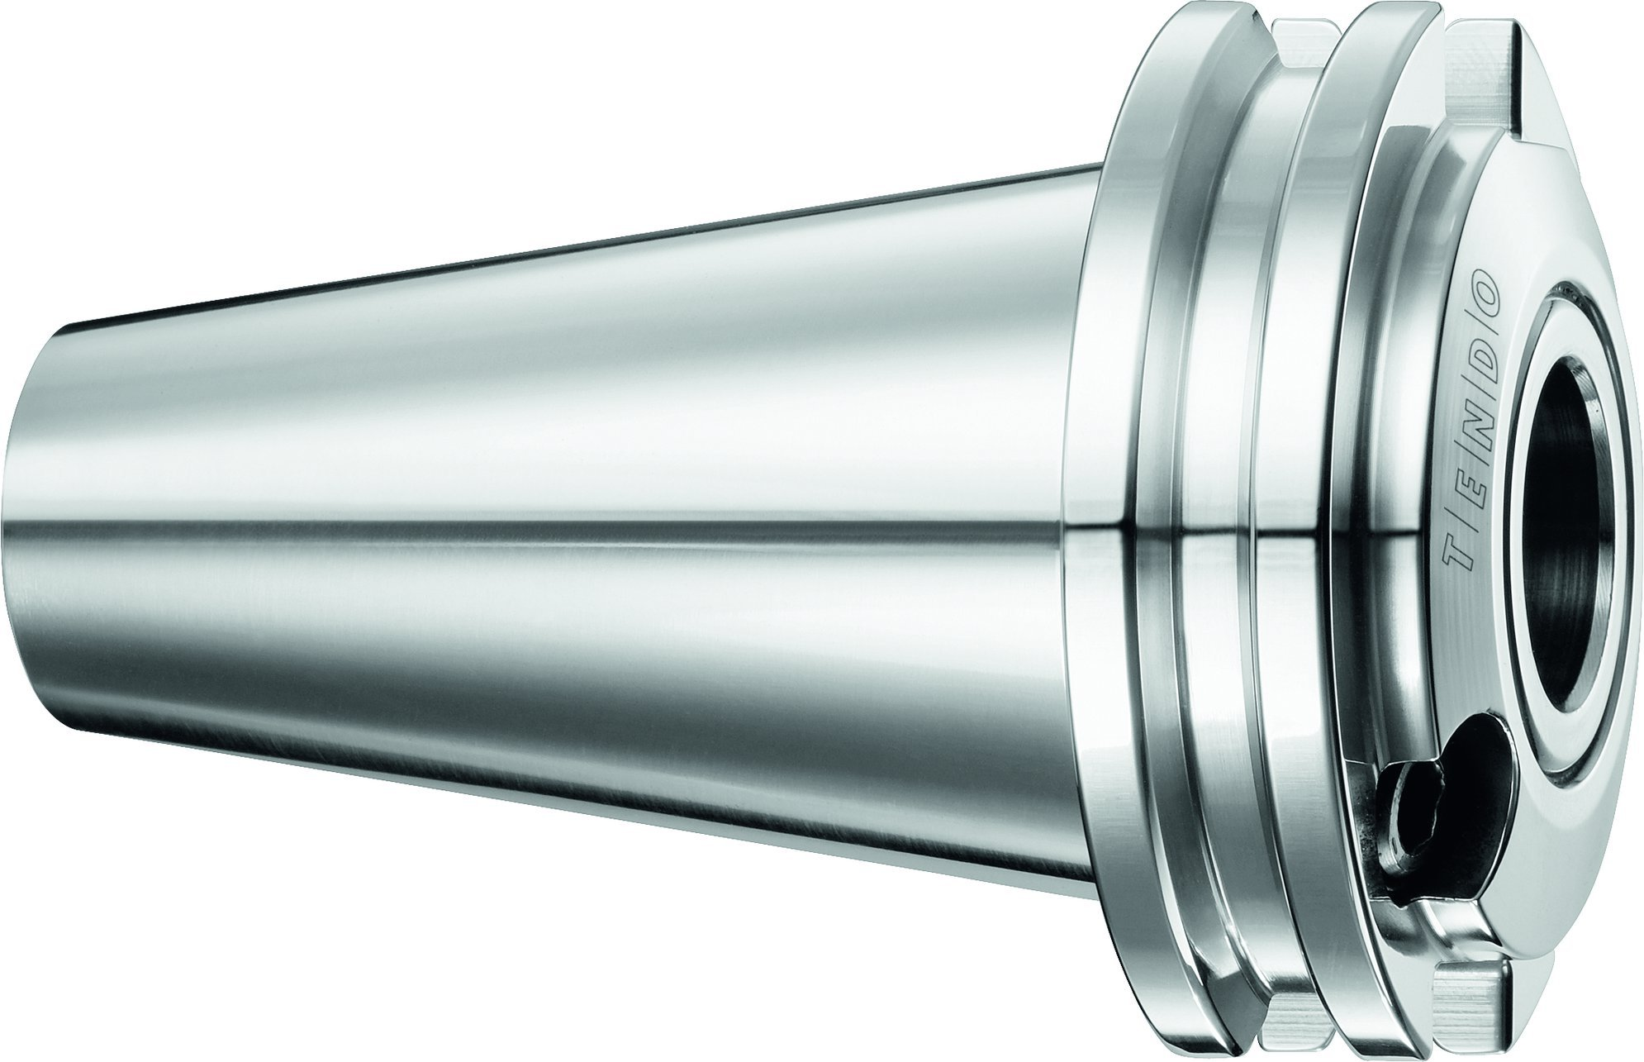
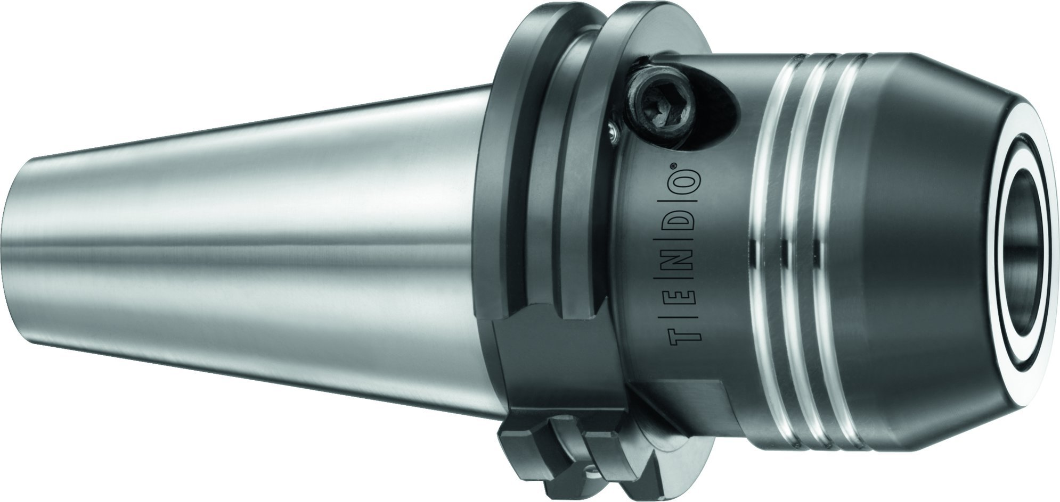
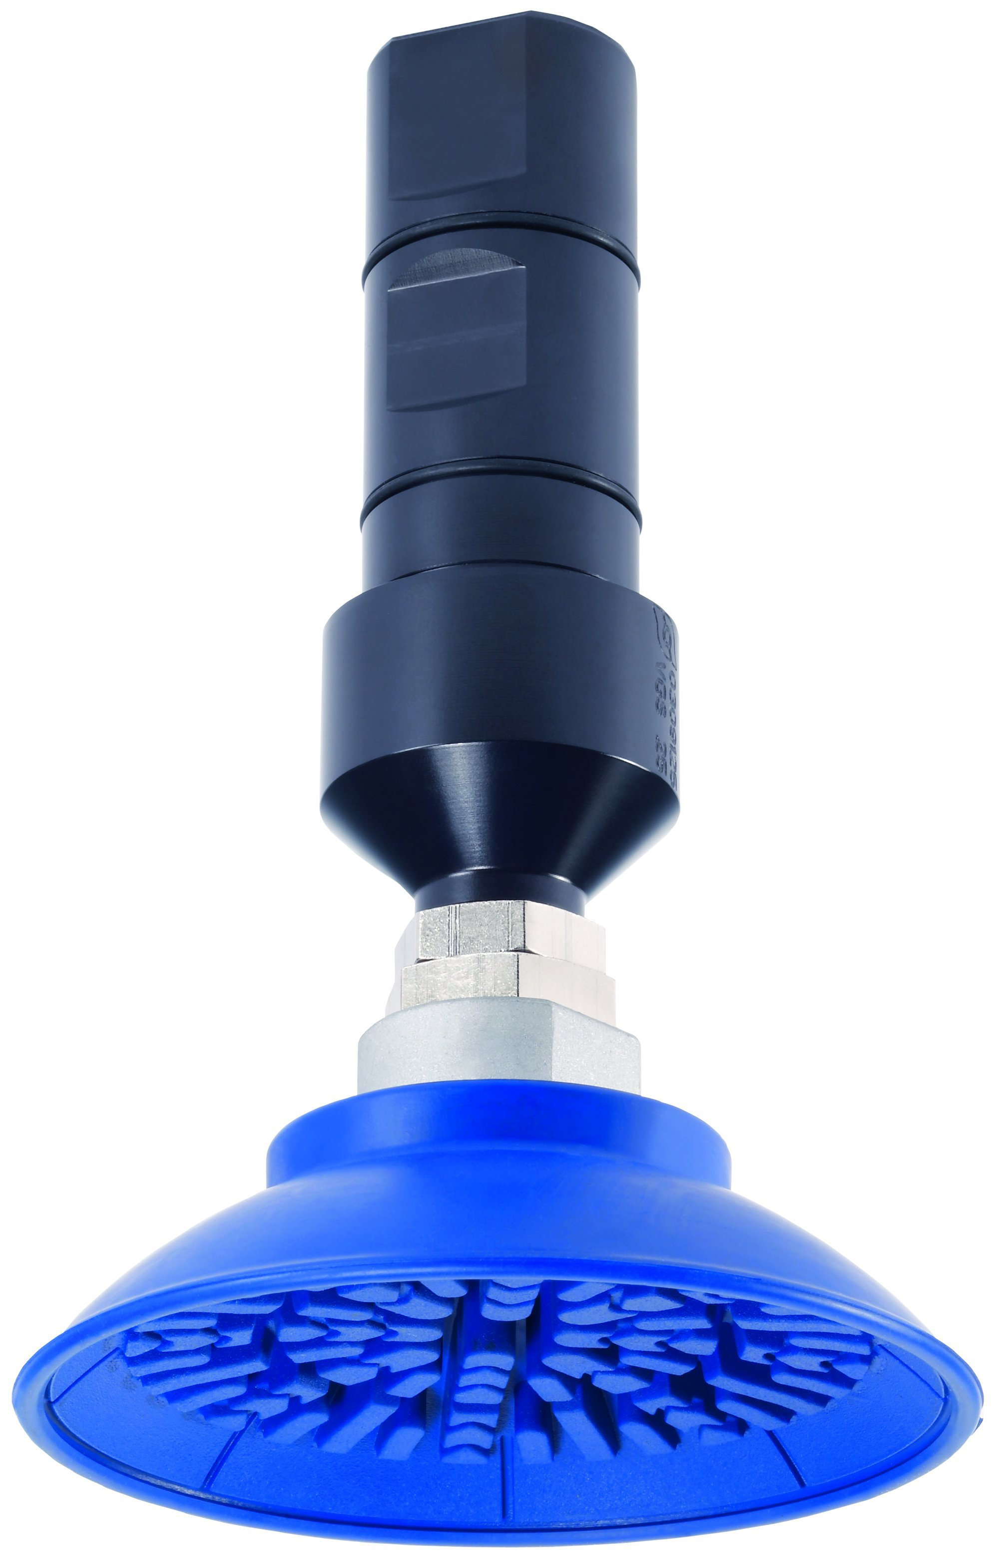
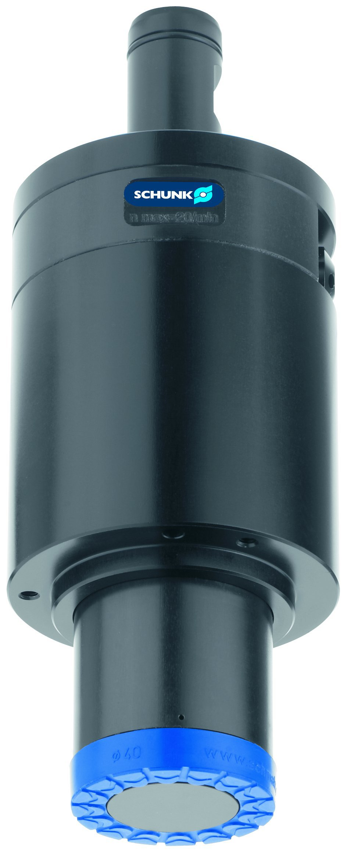
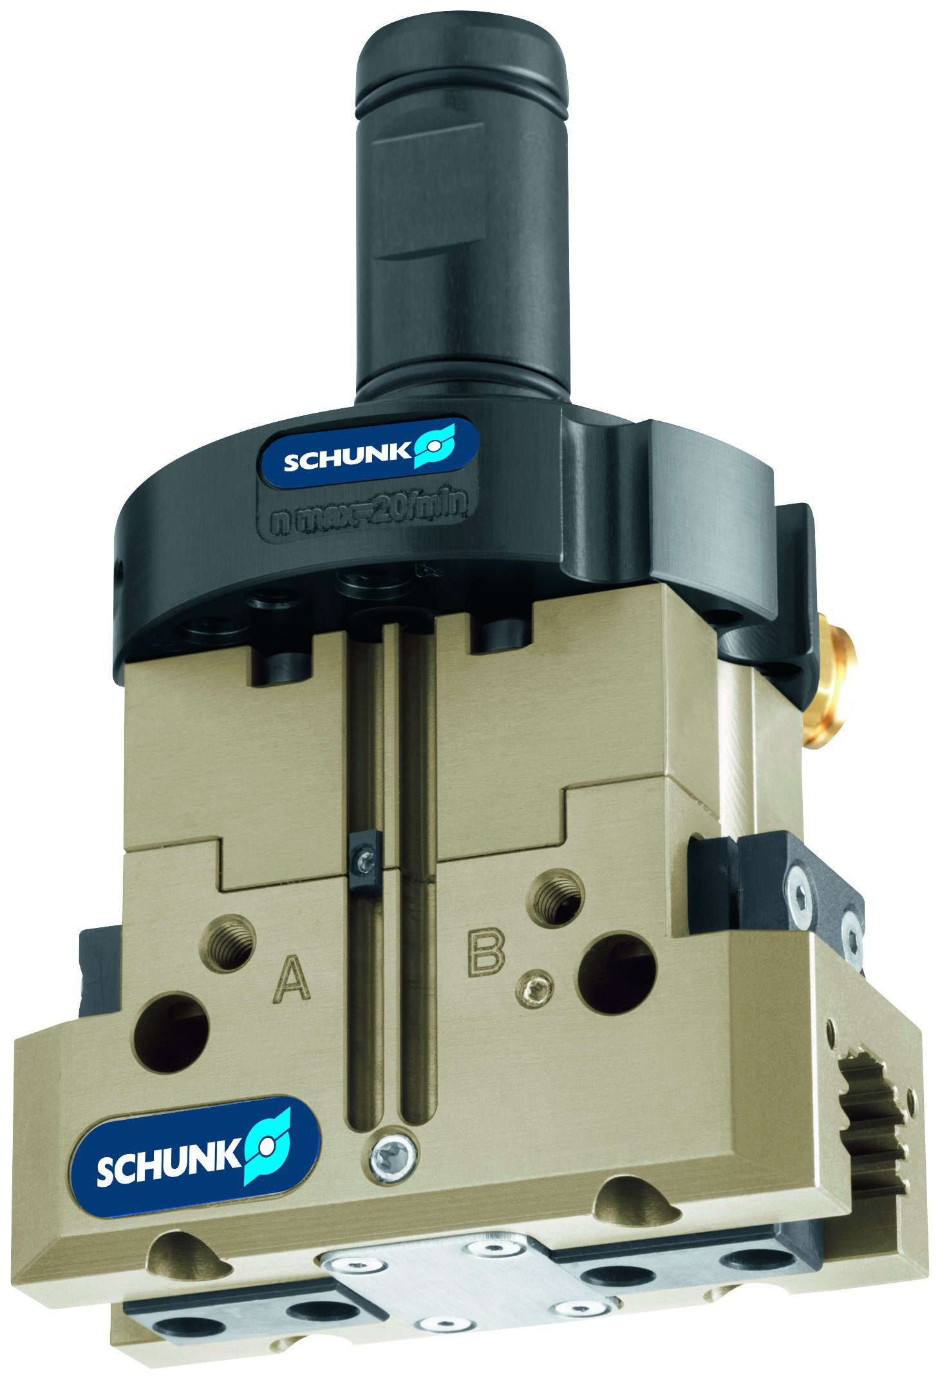
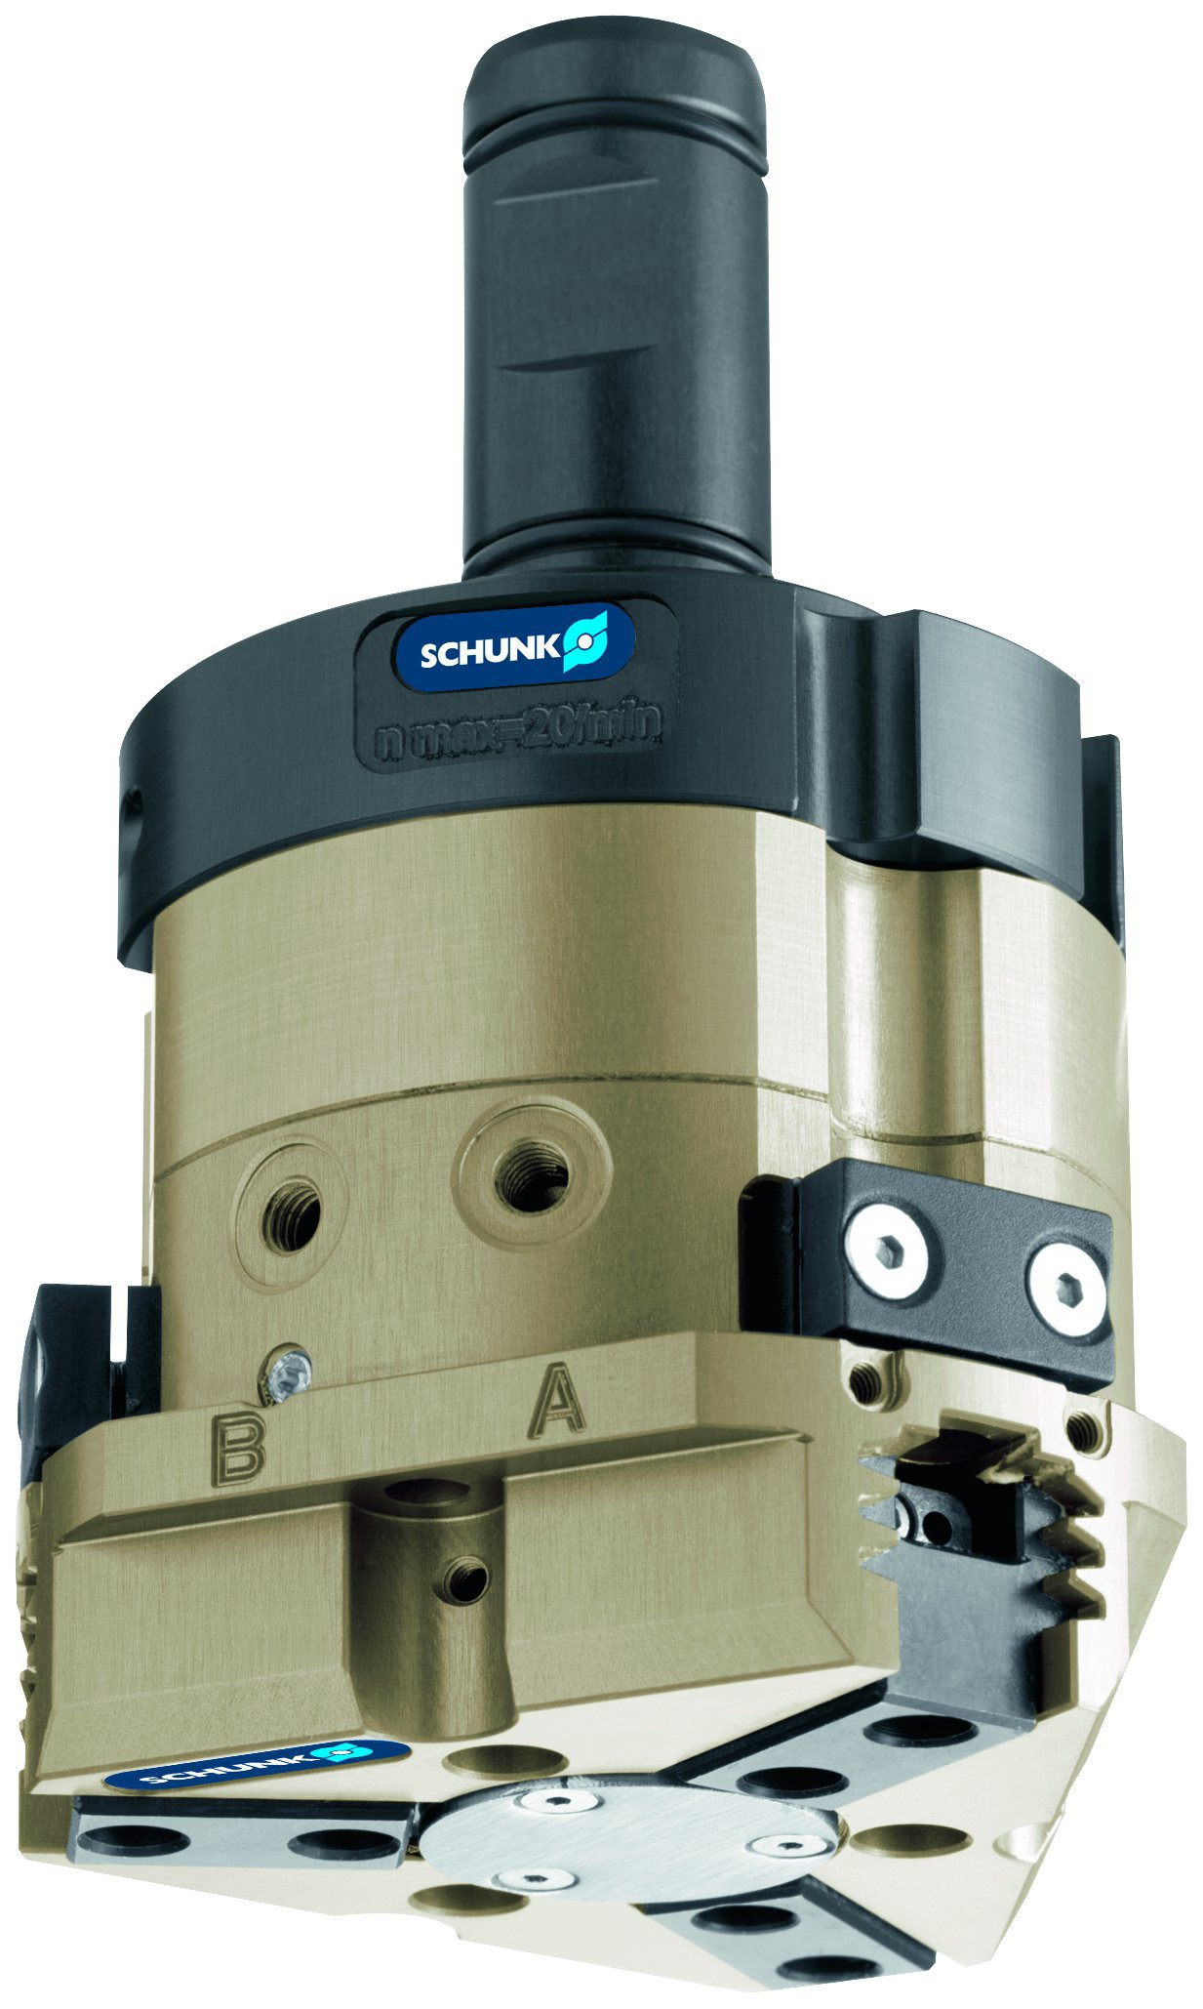
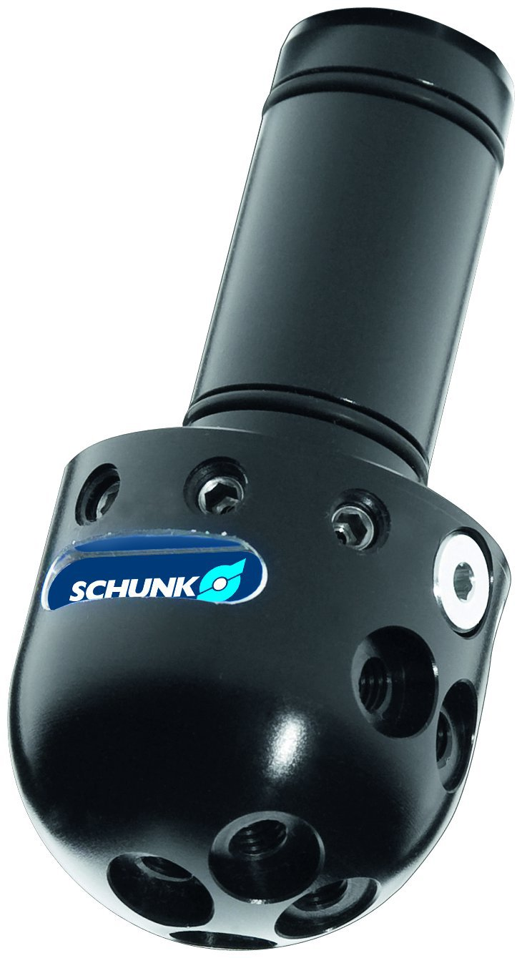
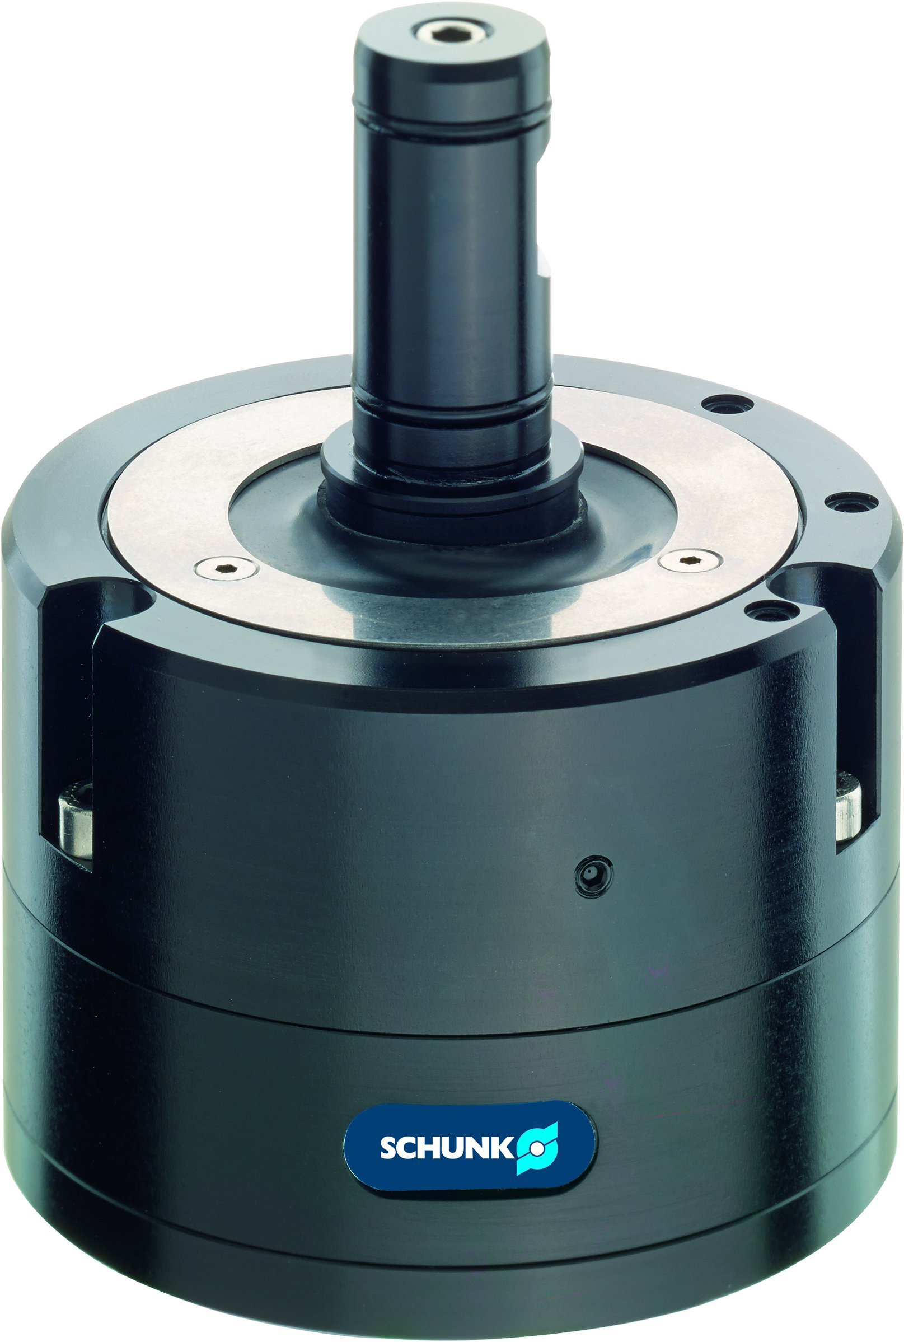
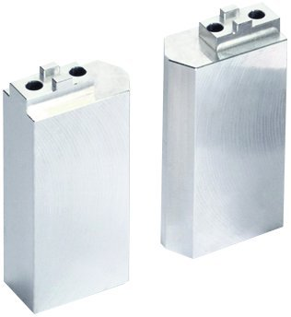
Standard Version
Greifsysteme
Spanntechnik
Capto
VDI
HSK
SK kurz
SK Standard
GSW – B V
GSW - M
GSW – P PGN
GSW – B PZN
RGG
GSW – B AGE
ABR / SBR

Slide 9
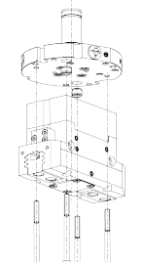
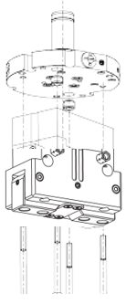
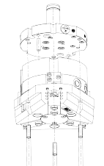
SCHUNK Standard
Standard-Adapter GSW-B für:
- PGN+ Parallelgreifer - PZN+ Zentrischgreifer - PWG+ Winkelgreifer

Slide 10
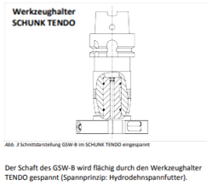
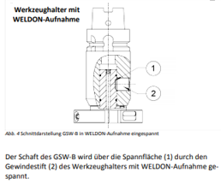
SCHUNK Standard
Standard-Werkzeughalter für:
- Tendo - Weldon

Slide 11
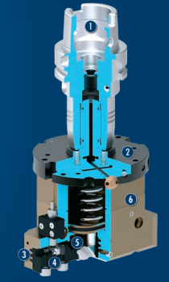
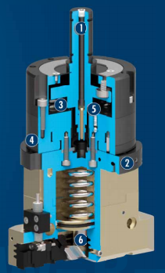
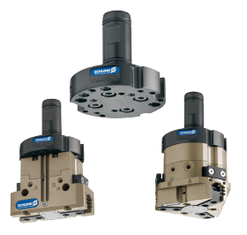
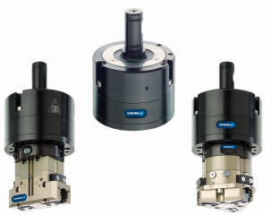
SCHUNK Standard
Standard-Adapter GSW-B
ohne Ausgleich
- PGN+ Parallelgreifer
- PZN+ Zentrischgreifer
- PWG+ Winkelgreifer
Standard-Adapter GSW-B-AGE
mit X/Y/Z Ausgleich
- PGN+ Parallelgreifer
- PZN+ Zentrischgreifer
- PWG+ Winkelgreifer

Slide 12
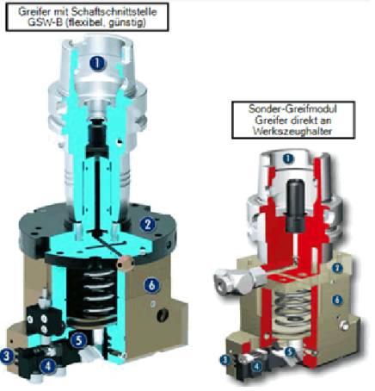
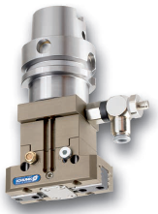
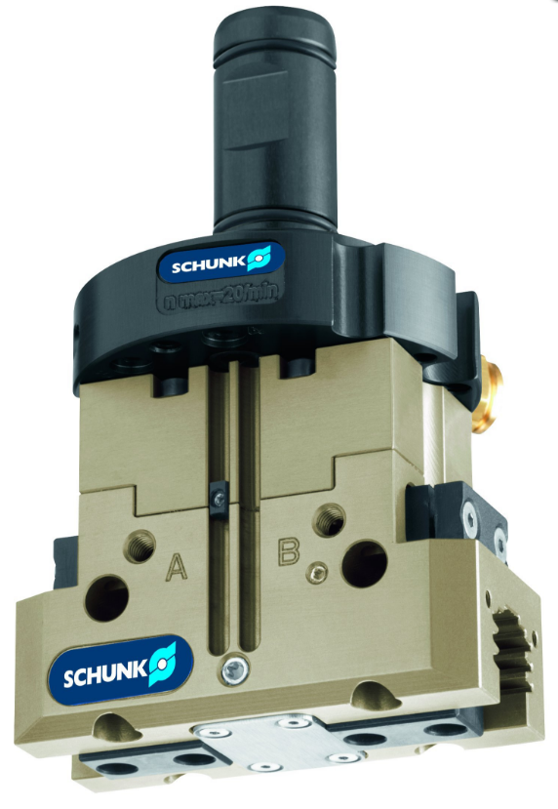
SCHUNK Semi-Standard
Vergleich Standard / Semi-Standard → Höhenunterschied
Standard = Werkzeughalter / Adapter mit Schaft / Greifer
Semi-Standard = Werkzeughalter / Greifer

Slide 13
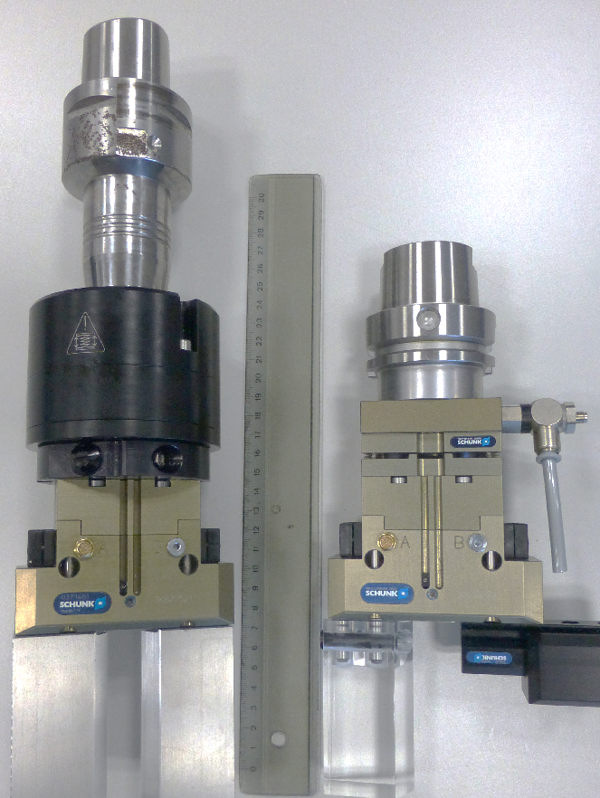
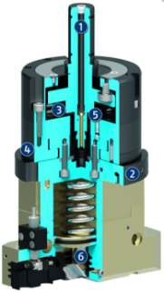
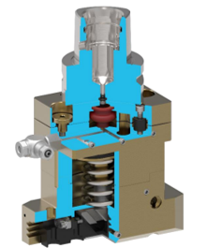
SCHUNK Semi-Standard mit Ausgleich
Vergleich Standard / Semi-Standard → Höhenunterschied
Standard
GSWB-AGE
Greifer mit Schaftschnittstelle
und Ausgleichseinheit
Semi- Standard
z.B. GEI Capto/TCU-S/Adapter/PGN+080-1-IS Greifeinheit: Greifer mit Spindelschnittstelle und Sonder-Toleranzausgleich (mit Mediendurchführung)

Slide 14
Sonder-Lösungen:
Beispiele verschiedene Schnittstelle
Semi-Standard
GEI HSK-A 63/ PWG+125-AS
Winkel-Greifer PWG+125-AS
mit Spindelschnittstelle HSK-A 63
(Aufsatzbacken kundenseitig)
Sonder
GEI VDI / PGN+100-1-AS
Parallel-Greifer PGN+100-1-AS
mit Spindelschnittstelle ähn. VDI
mit Aufsatzbacken

Slide 15
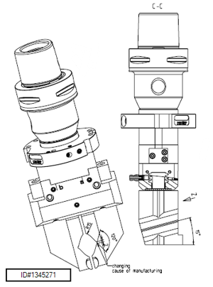
Sonder-Lösungen:
Beispiele verschiedene Schnittstelle
Sonder
GEI VDI 30/ DPG+080-1-AS
Parallel-Greifer DPG+80-1-AS
mit Spindelschnittstelle VDI 30
Standard
GEI Capto C6 / GSWB 80-PZ / PGN+080-1-IS
Parallel-Greifer PGN+80-1-IS mit
Schaftschnittstelle GSWB 80-PZ und
Werkzeughalter SCHUNK Capto C6 Ø20x65
Sonderaufsatzbacken mit Werkstückkontur

Slide 16
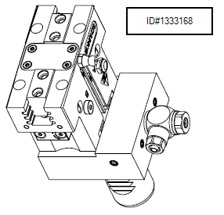
Sonder-Lösungen:
Beispiele verschiedene Schnittstelle
Sonder
GEI BT 40 / PGN+100-1-IS
Parallel-Greifer PGN+100-1-IS
mit Spindelschnittstelle BT 40
Sonder
GEI VDI 25/ PGN+P-064-1-IS
Parallel-Greifer PGN+P-64-1-IS
mit Spindelschnittstelle VDI 25

Slide 17
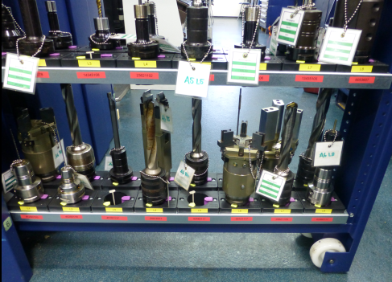
Bilder
Greifer mit Schnittstelle bei SCHUNK

Slide 18
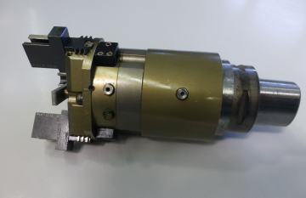
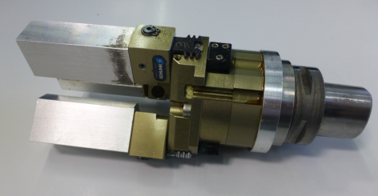
Bilder
Greifer mit Schnittstelle bei SCHUNK
Greifeinheit
GEI Capto C6/ APL / PZN+080-1-IS / AUB
Zentrisch-Greifer PZN+80-1-IS
Sonder- Aufsatzbacken
Verlängerungsadapter
Spindelschnittstelle Capto C6
Greifeinheit
GEI Capto C6/ APL / PZN+080-1-IS / BSWS / ABR
Zentrisch-Greifer PZN+80-1-IS
Backen-Schnell-Wechsel System BSWS-80
Aluminium-Aufsatzbackenrohling ABR+80
Adapter
Spindelschnittstelle Capto C6

Slide 19
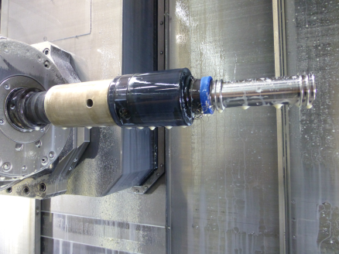
Bilder
Greifer mit Schnittstelle bei SCHUNK
Greifeinheit
GEI Capto C6/ APL / GSW-M
Magnetgreifer GSW-M
Verlängerungsadapter
Spindelschnittstelle Capto C6

Slide 20
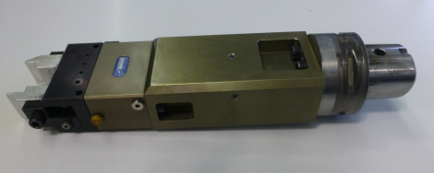
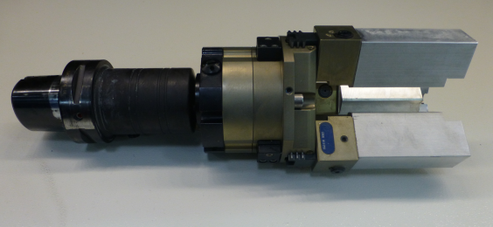
Bilder
Greifer mit Schnittstelle bei SCHUNK
Greifeinheit
GEI Capto C6/ APL / MPG 50 / AUB
Parallel-Greifer MPG 50
Sonder- Aufsatzbacken
Verlängerungsadapter
Spindelschnittstelle Capto C6
Greifeinheit
GEI Capto C6 / GWSB 80/ PZN+080-1-IS / BSWS / ABR
Zentrisch-Greifer PZN+80-1-IS
Backen-Schnell-Wechsel System BSWS-80
Aluminium-Aufsatzbackenrohling ABR+80
Schaftschnittstelle GSW-B 80-PZ
Spindelschnittstelle Capto C6 mit Verlängerung

Slide 21
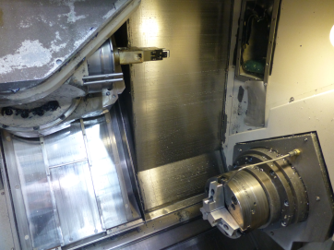
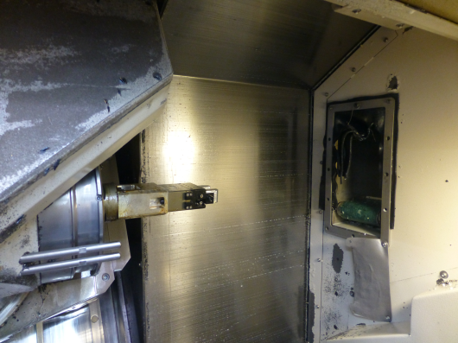
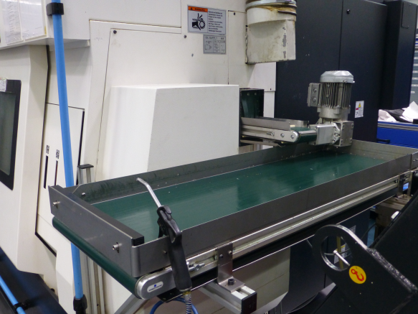
Bilder in der Maschine SCHUNK

Slide 22
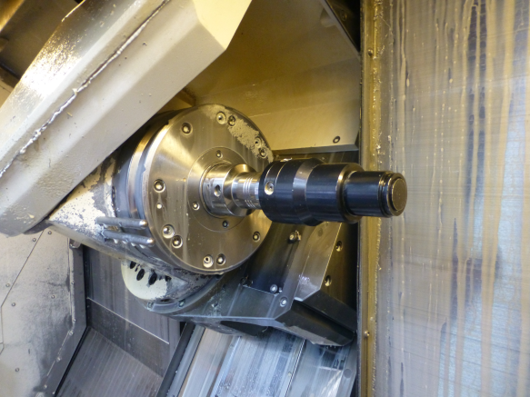

Bilder in der Maschine SCHUNK

Slide 23


Bilder in der Maschine SCHUNK

Slide 24


Bilder Anwendung SCHUNK Fertigung

Slide 25


Bilder Anwendung SCHUNK Fertigung

Slide 26


Bilder Anwendung SCHUNK Fertigung

Slide 27






Fingerwechsel – SCHUNK Standard

Slide 28

Fingerwechsel - werkzeuglos

